Slide 1
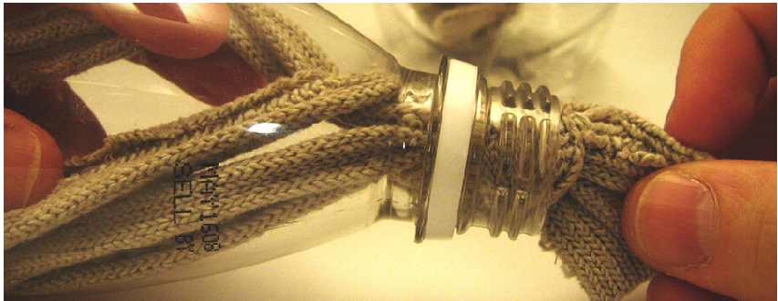
Sistema de Mecha
Hidroponia

Slide 2
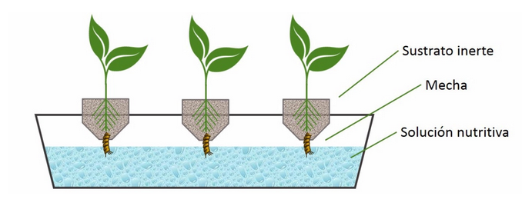
¿QUÉ ES UN SISTEMA DE MECHA HIDROPÓNICO?
El concepto de este sistema se basa en la acción capilar; un proceso mediante el cual un líquido viaja en contra de la gravedad a través de un trozo de tela o mecha. La planta proporciona la energía para que el líquido suba hacia las raíces, en lugar del sentido contrario.
Dado que la planta controla el proceso, solo absorberá el líquido que necesite. La tela/mecha debe ser lo suficientemente larga para que un extremo quede sumergido en la mezcla líquida, y el otro extremo haga contacto con el sistema de raíces de la planta. Hay que usar un sustrato de cultivo alternativo a la tierra. La arena, la grava, o la perlita son opciones viables, ya que todas pueden absorber y retener humedad. El tipo de sustrato que escojas dependerá de la eficacia de la mecha

Slide 3


LOS SISTEMAS DE MECHA HIDROPÓNICOS SON UNA GRAN OPCIÓN PARA LOS PRINCIPIANTES
Simplicidad y bajo costo
El propio hecho de no usar tierra elimina algunos riesgos como plagas, moho y contaminación. La mecha proporciona un suministro constante de agua rica en nutrientes. Los cultivadores primerizos tienden a regar las plantas en exceso, ante el temor de que no reciban suficiente agua. Los sistemas de mecha, de forma pasiva, proporcionan a las plantas la cantidad de agua justa y necesaria. Los sistemas pasivos son silenciosos y no requieren electricidad.

Slide 4

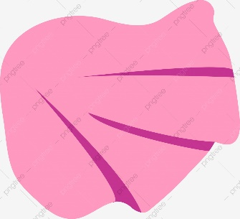
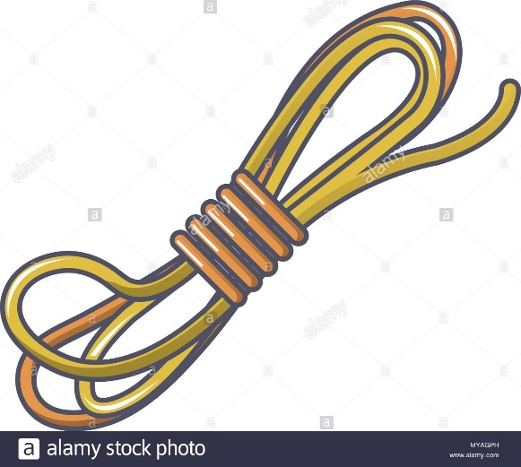
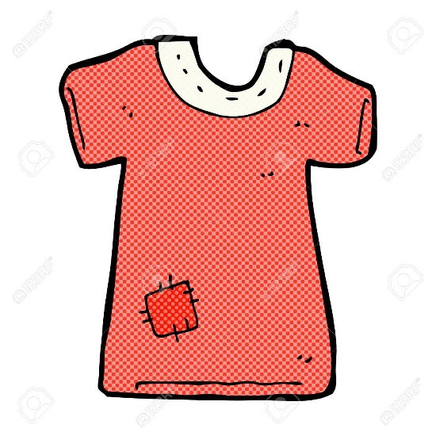
MONTAR TU PROPIO SISTEMA DE MECHA HIDROPÓNICO
Una observación antes de entrar en detalles: el aspecto más importante a considerar es la calidad de la mecha. Ya que es el elemento más esencial del sistema de mecha. El material de la mecha afectará directamente la velocidad y la cantidad de líquido que es capaz de absorber y transportar a las plantas.
Para hacer la mecha puedes usar materiales caseros cotidianos, como cuerda de nylon, las hebras de una fregona, tiras de ropa vieja, o tiras de propileno. Previamente, puedes probar estos materiales haciendo un experimento con agua cuando haya pasado al menos una hora, deberías poder ver a qué distancia y velocidad ha viajado el agua. Y, finalmente, para conseguir los mejores resultados utiliza dos mechas por planta

Slide 5
Instrucciones
1. Llena un recipiente o cubo pequeño con el agua rica en nutrientes. Idealmente, el recipiente debería ser opaco y tener una circunferencia ligeramente menor que la maceta de cultivo. El recipiente actuará como depósito, proporcionando agua y fertilizante a la planta.
2. A continuación, coge la maceta donde vas a plantar y coloca ambas mechas en el centro. Debería haber un agujero pequeño en la base de la maceta por donde puedan colgar las mechas.
3. Llena la maceta con el sustrato de cultivo escogido, y asegúrate de que las mechas sean lo suficientemente largas para entrar en contacto con el sistema radicular de la planta y a la vez estar sumergidas en la solución fertilizante.
4. Puede que sea necesario ajustar la longitud de la mecha. Cuando estés satisfecho, coloca la maceta con la planta sobre el recipiente del paso 1, de manera que la maceta quede suspendida sobre el agua, con las mechas parcialmente sumergidas en ella.
5. Para prevenir cualquier plaga o contaminación, asegúrate de que el recipiente situado en la parte inferior esté sellado. Debes evitar que el aire o la luz entren en contacto con la mezcla líquida.

Slide 6

Cosas que debes considerar:
No es apto para plantas más grandes y sedientas
Hongos en la mecha
El agua del depósito puede quedarse estancada

Slide 7

¡ Y listo, ya puedes tener tu Sistema de Mecha!

